Slide 1


Slide 2
Інструкція
Дітям потрібно вибрати портфелик,
при натисканні на який, з’являється слайд з питанням.
Клацнути мишкою на цьому слайді – з’явилась відповідь.
Повертаємось на слайд з портфелями за клацанням
по стрілці.
Обрані раніше портфелі зникають, щоб не повторюватись.

Slide 3
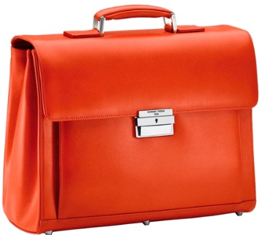
1
2
3
4
5
6
7
8
9
10
11
12
13
14
15
Вибери портфелик!

Slide 4

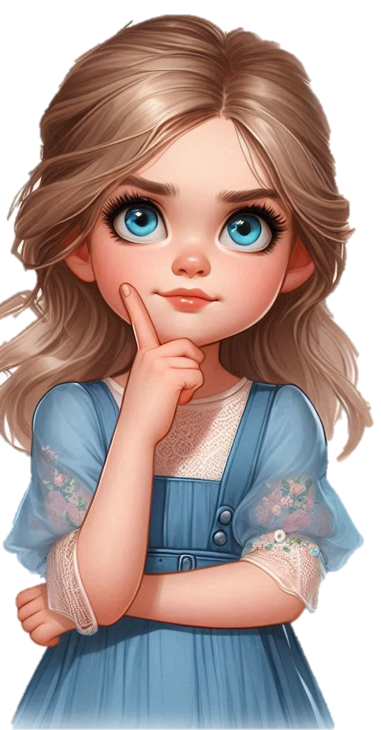

Що це за заклад, куди приймають неписьменних?
Школа

Slide 5
Як називається часовий інтервал між канікулами?
Чверть

Slide 6
Де Новий рік відзначають 1 вересня?
У школі –
новий навчальний рік

Slide 7
Це не тільки висока та вузька шафа кухонного гарнітура, але і шкільна приналежність для ручок і олівців. Що це?
Пенал

Slide 8
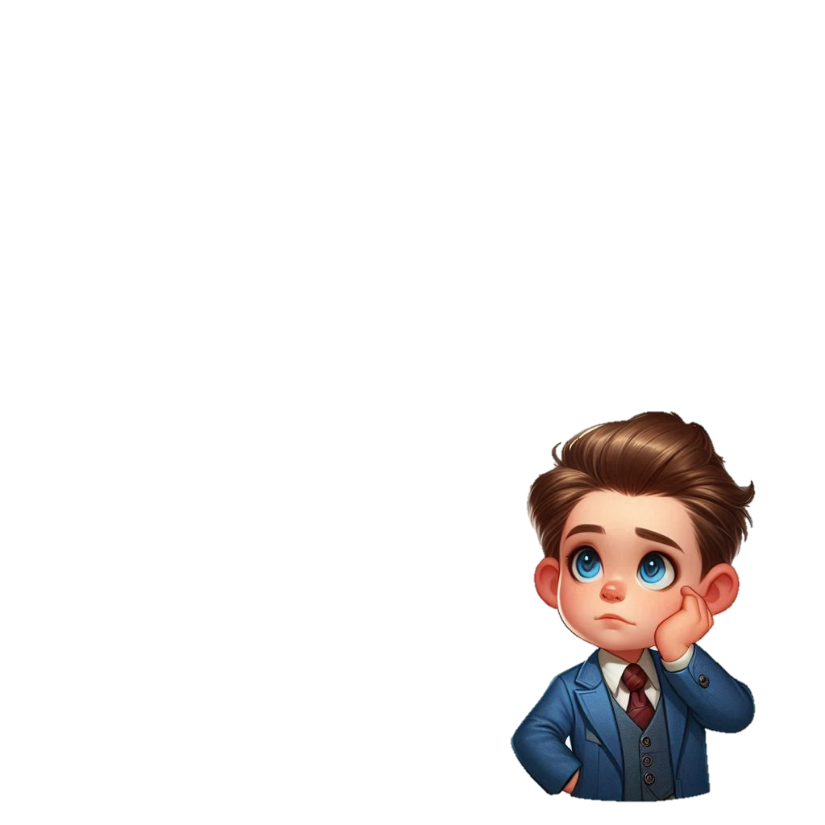
Книжковий одяг - це... Що?
Обкладинка

Slide 9
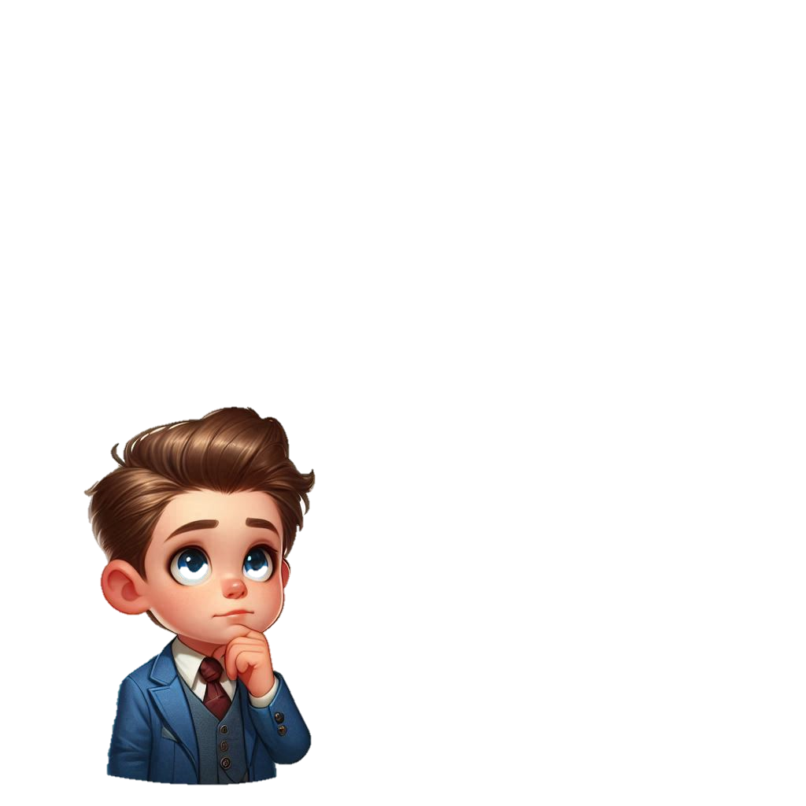
Шкільний будильник - це... Що?
Дзвінок

Slide 10
Для чого придумали зошити в клітинку?
Щоб грати в
морський бій і
хрестики-нулики

Slide 11
Як називають допомогу, яку надають пошепки?
Підказка

Slide 12
Як називається папірець із записами, призначений для таємного підглядання під час контрольної та іспиту?
Шпаргалка

Slide 13
«Невірність» в диктанті або творі - це... Що?
Помилка

Slide 14
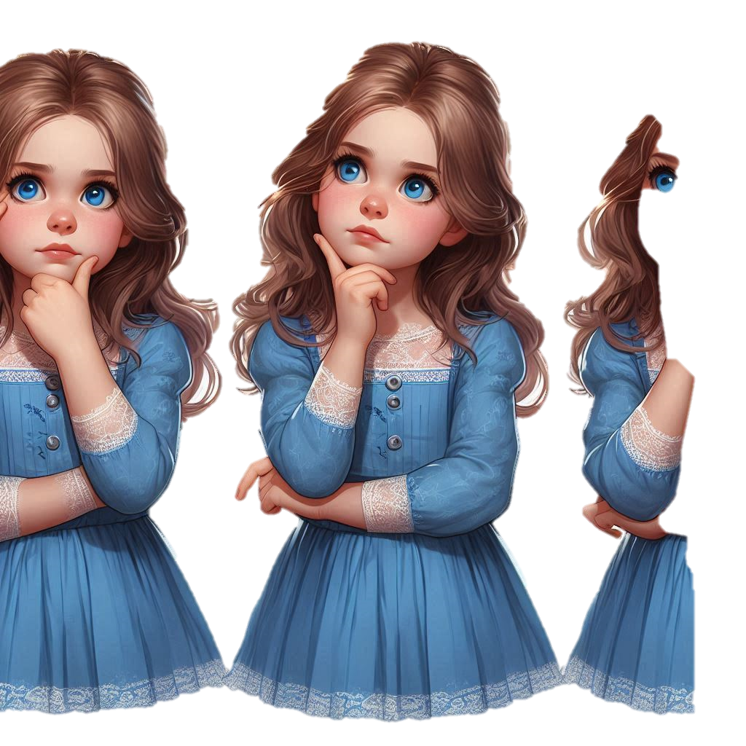
Що на уроках ледве-ледве повзе, а на перервах летить стрілою?
Час

Slide 15
За що учня вигнаняють з класу?
За двері

Slide 16
Що можна приготувати, але не можна з'їсти?
Уроки

Slide 17
Який ліс виростає в шкільних класах на тих уроках, до яких діти добре підготувалися?
Ліс рук

Slide 18
Куди вирушив Буратіно замість того, щоб йти в школу?
У ляльковий
театр

Slide 19

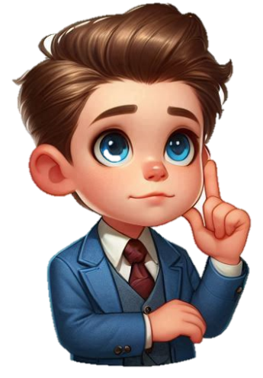

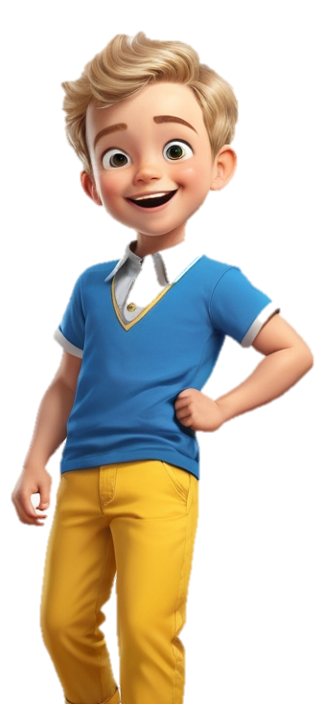
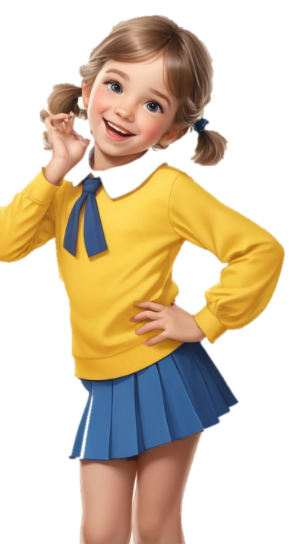
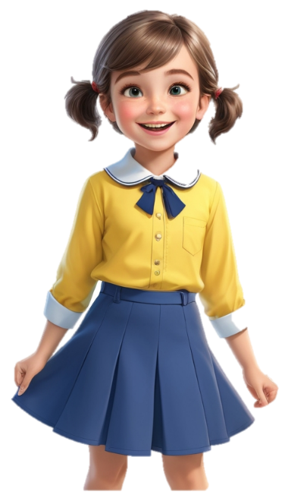

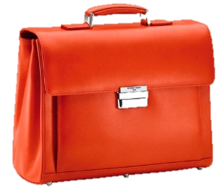
https://app.leonardo.ai/
klipartz.com
Автор: Попова Л.В.,
вчителька початкових класів
Новотроїцького ЗЗСО І-ІІІ ст. № 4
Ольгинської СТГ
Донецької області
https://static.alltime.ru/obj/article/image-blog/muzhskoi_kozhany_portfel/muzhskoi_kozhany_portfel_4.jpg

